Slide 1
Eximo
Gustavo Torres up201706473
Joaquim Rodrigues up201704844
Miguel Rosa up201706956

Slide 2
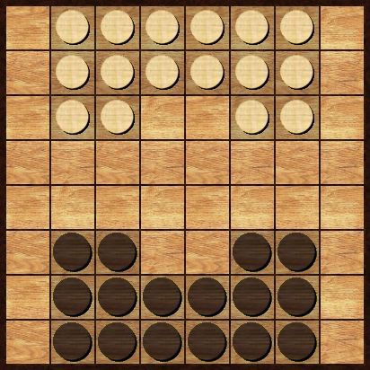
Especificação
O trabalho a realizar consiste num jogo de 2 jogadores, similar ao jogo “Damas”, e procurar as melhores jogadas
Objetivo:
  Capturar todas as peças do adversário ou o adversário não tem mais jogadas possíveis.
Regras:
  As peças começam em posições predefinidas como mostra a imagem
  Ordinary Move - movimento para a frente ou avançar diagonalmente para a frente
  Jumping Move - saltar por cima de uma peça do jogador para a frente ou diagonalmente no mesmo sentido
  Capture - saltar por cima de uma peça do adversário, capturando-a, para a frente ou avançar diagonalmente para a frente ou para os lados
  Uma vez efetuado um Jumping Move ou Capture é necessário utilizar essa peça para fazer o mesmo movimento ate não haver jogadas possíveis, não necessariamente a jogada mais longa
  Drop – se uma peça chegar à última fila do tabuleiro, essa peça é removida do tabuleiro e são adicionadas duas peças em posições na drop zone (duas primeiras filas do tabuleiro, exceto os 4 quadrados nas laterais)

Slide 3
Formulação do problema
Para representação do problema recorremos essencialmente à representação do tabuleiro e um conjunto de flags capazes de representar o estado do jogo em qualquer momento. O tabuleiro de 8x8 é representado com recurso a 2 números de 64bits, um número para cada jogador, e cada bit indica se naquela posição se encontra uma peça no tabuleiro. O objetivo é chegar a um tabuleiro que represente uma vitória para o jogador.
Para tal, na pesquisa da próxima jogada vai ser usado o algoritmo minimax, com recurso a cortes alfa-beta, de forma encontrar a melhor jogada de acordo com a heurística de avaliação do tabuleiro.
A avaliação do tabuleiro vai consistir em diversos parâmetros, desde a existência de um gameover, numero de peças no tabuleiro de cada lado, disposição das peças no tabuleiro e peças que se encontrem em posição desfavorável (podem ser capturadas). Outras versões serão desenvolvidas e testadas a sua eficácia.
O estado inicial do jogo segue as regras explicadas previamente.

Slide 4
Trabalho de implementação
No seguimento do que foi descrito nos slides anteriores, já foi iniciada a implementação do projeto.
A linguagem de programação escolhida foi C++, e a representação visual será feita na consola. O ambiente de desenvolvimento escolhido é o Visual Studio Code.
No Checkpoint 1:
  O jogo e as suas regras encontram se implementadas, sendo já possível jogar Humano vs Humano e Humano vs Máquina;
  É possível obter todas as jogadas possíveis para um dado tabuleiro para um dado jogador;
  Existe uma heurística de avaliação do tabuleiro, no entanto ainda vai ser melhorada;
  Algoritmo minimax implementado;
  Interface e visualização do tabuleiro já trabalhada;
  Implementação de Iterative Deepening e Transposition Table.
Na entrega final (para além dos pontos já cobertos no Checkpoint 1):
  Todos os modos de jogo estão implementados (Máquina vs Máquina a adicionar aos outros 2 previamente implementados);
  Existem três heurísticas de avaliação do tabuleiro;
  Todos os algoritmos implementados (Minimax, Iterative Deepening e Transposition Table);
  Implementação da sugestão de jogada ao jogador.

Slide 5
Abordagem
Para a avaliação do tabuleiro, recorremos a três heurísticas diferentes:
  1. Avaliação do número de peças de cada jogador, exclusivamente. Trata-se da heurística mais greedy das implementadas;
  2. Para além da heurística utilizada no ponto 1, tem-se em conta também o desenvolvimento do board nas pontas e das peças que se encontram na penúltima fila do adversário, de forma a serem convertidas em duas peças na parte do board do jogador. Trata-se da heurística mais agressiva;
  3. Heurística no ponto 2, à qual se junta a consideração do desenvolvimento de peças no meio do board e das peças na primeira linha para defender o seu lado. Esta heurística é a que tem mais atenção à formação das peças no board e ao desenvolvimento geral no jogo.
É de notar que para cada um dos parâmetros avaliados em cada heurística são atribuídos pesos diferentes, de acordo com o seu valor tendo em conta a vitória como objetivo final.

Slide 6
Algoritmos implementados
Para a elaboração deste projeto era crucial a implementação do algoritmo minimax, com cortes alfa-beta, de forma a obter as melhores jogadas possíveis de acordo com a heurística em utilização. Os cortes alfa-beta são fundamentais para a redução do número de nodes analisados, uma vez que “corta” os nós que não resultarão numa alternativa válida para melhor jogada no estado atingido;
Outro algoritmo implementado foi a pesquisa Iterative Deepening, que neste caso utilizará o algoritmo minimax para pesquisar a uma maior maior profundidade no caso de não ter consumido todo o tempo ou atingido a profundidade máxima, usando muito menos memória, sendo portanto um algoritmo que melhora a eficiência do programa e também a sua tomada de decisões;
Implementou-se também uma Transposition Table, que serviu para reduzir o custo para o programa, uma vez que posições/ tabuleiros anteriormente calculados são guardados, evitando-se o seu cálculo novamente

Slide 7
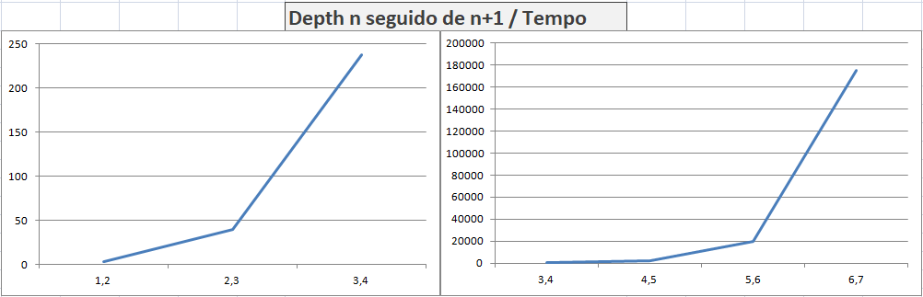
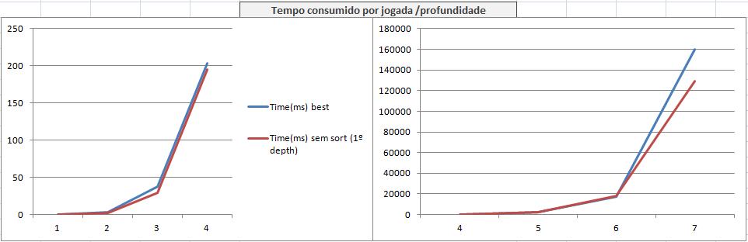
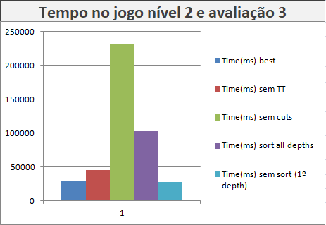
Resultados experimentais

Slide 8
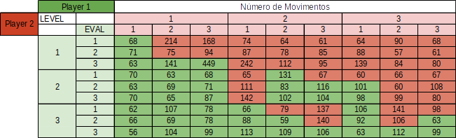
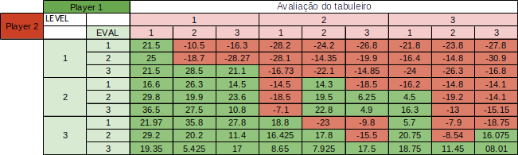
Resultados experimentais

Slide 9
Conclusão
Através da realização do projeto e da observação dos resultados experimentais (ver tópico anterior) obtidos, pode concluir-se que os algoritmos melhoram a eficiência temporal do programa até um certo limite. Observando o gráfico de tempo consumido por jogada em função da profundidade, verificamos dois dados importantes: o sort não diminui, efetivamente o tempo despendido numa jogada, podendo isto ser explicado por este ser usado para a ordenação de tabuleiros e não na organização aquando da geração de jogadas e também porque para efeitos de teste foi usada a jogada inicial que não influencia a Transposition Table suficientemente nem tem informação útil para se notar o seu efeito, e dá-se também o aumento de tempo aumentando a profundidade de pesquisa, como de facto seria de esperar (algo confirmado no gráfico depth n seguida de n+1 por tempo).
Para além disso, no gráfico de barras do tempo médio no nível 2 e avaliação 3 (a mais completa), verifica-se a diferença significativa do uso dos cortes alfa-beta no tempo de cada jogada. Estes dados também eram expectáveis, dada a função desses cortes, eliminando a pesquisa em nós da árvore que não produziam resultados favoráveis.
Nos últimos dois quadros verificamos, salvo poucas exceções, que aumentando o nível e a avaliação utilizados por um jogador virtual, aumenta-se também a probabilidade desse jogador virtual ganhar. Quando ambos os jogadores virtuais usam a mesma avaliação do tabuleiro e o mesmo nível denota-se que os jogos costumam ser mais longos, sendo a avaliação aproximada a 0.
Neste trabalho conseguimos perceber como encontrar jogadas para certos problemas de informação perfeita, através do algoritmo minimax. No entanto, devido à complexidade de jogadas do jogo não nos foi possível obter a melhor jogada, forçando-nos a restringir a profundidade máxima do nosso algoritmo e a obter uma aproximação da melhor jogada possível para um determinado momento. Conseguimos otimizar o tempo de execução e deste modo ir a uma profundidade superior com recurso a diversas técnicas de otimização.

Slide 10
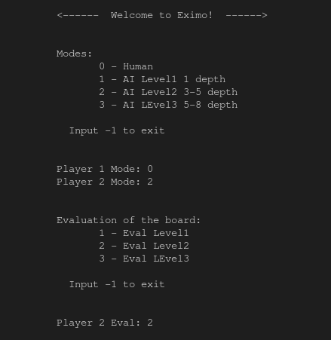
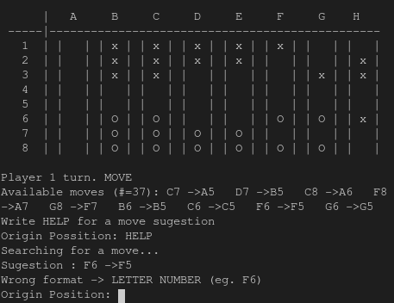
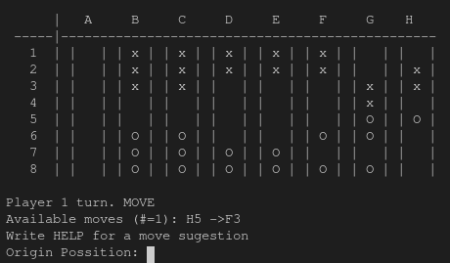
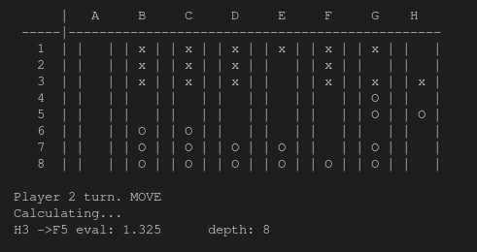
Bibliografia
https://www.boardgamegeek.com/boardgame/137916/eximo;
https://www.youtube.com/watch?v=l-hh51ncgDI;
https://www.chessprogramming.org/Iterative_Deepening;
https://en.wikipedia.org/wiki/Transposition_table;
https://en.wikipedia.org/wiki/Alpha%E2%80%93beta_pruning;

